Slide 1
COMPUTER SCIENCE FOUNDATION · AXV
Zamonaviy kompyuterlar va ularning arxitekturasi
1-mavzu · I bob: Kompyuter savodxonligi va arxitekturasi
mentor I. J. Husainov · Muhammad al-Xorazmiy vorislari · 8-sinf · 2026-2027
Notes:
⏱ 0–1-daqiqa (1 daq)
Salomlashing. Bugun kompyuter ichida nima borligini va u qanday ishlashini o'rganamiz. Oxirida ikkita kompyuterning xususiyatlariga qarab, qaysi biri kuchliroq ekanini sabab bilan ayta olasiz.

Slide 2

MUAMMO
Telefoningiz ham kompyuter. Nega bitta telefon tez ishlaydi, boshqasi esa sekin?
2
Notes:
⏱ 1–3-daqiqa (2 daq)
Bir-ikki o'quvchidan taxminini eshiting: "yangi", "qimmat", "xotirasi katta". Hamma javobda bir oz haqiqat bor. Bugun aniq sabablarini topamiz: protsessor, RAM va xotira. Dars oxirida shu savolga qaytamiz.
Talabalarga 30–60 soniya o'ylab, taxmin aytish imkonini bering. Javobni hozir aytmang.
Manba: Dastur: Computer Science Foundation, 8-sinf (2026)

Slide 3
BUGUN
Bugun nimani o'rganamiz
01
Kompyuter turlarini sanab bera oladi va vazifasini ayta oladi
02
Kiritish, ishlov, saqlash, chiqarish qadamlarini misolda tushuntira oladi
03
Protsessor, RAM va xotira vazifasini farqlay oladi
04
Ikki kompyuterni xususiyatlari bo'yicha taqqoslay oladi va sabab keltira oladi
3
Notes:
⏱ 3–5-daqiqa (2 daq) · 4 ta bosish
Bugungi to'rtta maqsadni o'qib chiqing. Eng muhimi oxirgisi: ikki kompyuterni taqqoslab, sabab bilan javob berish. Dars davomida buning uchun kerakli hamma narsani birma-bir o'rganamiz.
Manba: Dastur: Computer Science Foundation, 8-sinf (2026)

Slide 4
01
Kompyuter turlari va ishlash tamoyili
Notes:
⏱ 5–5.5-daqiqa (0.5 daq)

Slide 5
KOMPYUTER TURLARI VA ISHLASH TAMOYILI
Kompyuterlar turlicha, lekin hammasi bir xil ishlaydi
Kompyuter | Qayerda ishlatiladi
Desktop (stol kompyuteri) | Uyda, ofisda; joyida turadi
Laptop (noutbuk) | O'qish va ish; olib yurish mumkin
Planshet | O'qish, video, chizish
Smartfon | Qo'ng'iroq, internet, kamera; cho'ntakda
Server | Saytlar va ma'lumotlarni minglab odamga beradi
Manba: Dastur: Computer Science Foundation, 8-sinf (2026)
5
Notes:
⏱ 5.5–8-daqiqa (2.5 daq)
Har bir turni bitta jumla bilan ayting va o'quvchilardan misol so'rang. Server odatda ko'rinmaydi: u maxsus xonada turadi va internet orqali ishlaydi. Maktab sayti ham serverda turadi. Hammasining ichida bir xil qismlar bor, hozir shuni ko'ramiz.
Manba: Dastur: Computer Science Foundation, 8-sinf (2026)

Slide 6
KOMPYUTER TURLARI VA ISHLASH TAMOYILI
Server boshqa kompyuterlarga so'rov bo'yicha xizmat qiladigan kompyuter
Mijoz
so'rov yuboradigan qurilma: telefon, noutbuk
Server
so'rovni qabul qilib, javob beradigan kompyuter
So'rov
"maktab saytini oching" degan talab
Javob
server yuborgan sahifa, fayl yoki xabar
Manba: Dastur: Computer Science Foundation, 8-sinf (2026)
6
Notes:
⏱ 8–10.5-daqiqa (2.5 daq) · 4 ta bosish
Brauzerda maktab saytining manzilini yozganingizda telefon (mijoz) serverga so'rov yuboradi. Server saytni topadi va javob sifatida sahifani qaytaradi. Server ham oddiy kompyuter, lekin boshqa kompyuterlar unga murojaat qiladi. Mijoz va server tushunchasini o'tgan darslarda ko'rgan edik, bu yerda uni kompyuter turi sifatida eslaymiz.
Manba: Dastur: Computer Science Foundation, 8-sinf (2026)

Slide 7
KOMPYUTER TURLARI VA ISHLASH TAMOYILI
Server oddiy kompyuterdan ko'p odamga kunu-tun xizmat qilishi bilan farq qiladi
Oddiy kompyuter
Server
Bitta odam ishlatadi
Kerak bo'lganda yoqiladi
Monitor va klaviatura bor
Minglab odamga xizmat qiladi
Kunu-tun ishlaydi
Ko'pincha monitorsiz, maxsus xonada
Manba: Dastur: Computer Science Foundation, 8-sinf (2026)
7
Notes:
⏱ 10.5–13.5-daqiqa (3 daq) · 8 ta bosish
Serverning vazifasi boshqacha, shuning uchun uning tuzilishi ham boshqacha: u to'xtamasdan ishlashi kerak, chunki sayt har qanday vaqtda ochilishi lozim. Monitor unga kerak emas: unga boshqa kompyuterlar orqali ulanishadi. Ichida esa o'sha qismlar bor: protsessor, RAM va xotira, faqat kuchliroq va ko'proq.
Manba: Dastur: Computer Science Foundation, 8-sinf (2026)

Slide 8
SAVOL · O'YLAB KO'RING
Qaysi kompyuter bir vaqtda minglab odamga sayt va ma'lumot beradi?
A
Smartfon
B
Planshet
C
Server
D
Noutbuk
Javob: Server ko'p foydalanuvchiga xizmat qilish uchun yaratilgan.
Manba: Dastur: Computer Science Foundation, 8-sinf (2026)
8
Notes:
⏱ 13.5–16.5-daqiqa (3 daq) · 1 ta bosish
Peer instruction: 1) har kim alohida ovoz beradi (qo'l ko'tarish). 2) To'g'ri javob 30–70% bo'lsa, 2 daqiqa yonidagi bilan muhokama (“sherigingizni ishontiring”), keyin qayta ovoz. 70% dan ko'p bo'lsa, qisqa tushuntirib davom eting; 30% dan kam bo'lsa, qayta tushuntiring. 3) Bosib javobni oching.
Noto'g'ri variantlar nega jalb qiladi: Smartfon, planshet va noutbuk bir odam uchun mo'ljallangan. Ularni tanlagan o'quvchi "kuchli kompyuter" bilan "ko'p odamga xizmat qiladigan kompyuter"ni adashtirgan.
Manba: Dastur: Computer Science Foundation, 8-sinf (2026)

Slide 9
KOMPYUTER TURLARI VA ISHLASH TAMOYILI
Har qanday kompyuter to'rt qadamni bajaradi: kiritish, ishlov, saqlash, chiqarish
Klaviatura
CPU
RAM / xotira
Monitor
kiritish
ishlov
saqlash
chiqarish
Manba: Dastur: Computer Science Foundation, 8-sinf (2026)
9
Notes:
⏱ 16.5–19-daqiqa (2.5 daq) · 4 ta bosish
Kiritish (Input): kompyuterga ma'lumot beramiz. Ishlov (Processing): protsessor ma'lumot ustida ish bajaradi. Saqlash (Storage): natija xotirada turadi. Chiqarish (Output): natijani ko'ramiz yoki eshitamiz. CPU, ya'ni protsessor, haqida birozdan keyin batafsil gaplashamiz. Hozircha uni "ishlovchi qism" deb biling.
Manba: Dastur: Computer Science Foundation, 8-sinf (2026)

Slide 10
KOMPYUTER TURLARI VA ISHLASH TAMOYILI
Telefonda rasmga olish ham shu to'rt qadamdan o'tadi
Kamera
CPU
Xotira
Ekran
kiritish
ishlov
saqlash
chiqarish
Manba: Dastur: Computer Science Foundation, 8-sinf (2026)
10
Notes:
⏱ 19–21-daqiqa (2 daq) · 4 ta bosish
Rasmga olganda kamera yorug'likni ma'lumotga aylantiradi, protsessor uni rasmga aylantiradi, rasm xotiraga yoziladi va ekranda ko'rinadi. Bu bir soniyadan kam vaqt oladi. O'quvchilardan boshqa misol so'rang: masalan, kalkulyatorda 5 + 3 ni hisoblash.
Manba: Dastur: Computer Science Foundation, 8-sinf (2026)

Slide 11
KOMPYUTER TURLARI VA ISHLASH TAMOYILI
Qurilmalar kiritish yoki chiqarish uchun, sensorli ekran esa ikkalasi uchun
Kiritish qurilmalari
Chiqarish qurilmalari
Klaviatura, sichqoncha
Mikrofon, kamera
Skaner
Monitor, kolonka
Printer, proyektor
Sensorli ekran: ikkalasi ham
Manba: Dastur: Computer Science Foundation, 8-sinf (2026)
11
Notes:
⏱ 21–24-daqiqa (3 daq) · 8 ta bosish
Kiritish qurilmasi kompyuterga ma'lumot beradi, chiqarish qurilmasi kompyuterdan ma'lumot oladi. Sensorli ekran ikkalasi: barmoq bilan bosamiz (kiritish) va rasmni ko'ramiz (chiqarish). Qurilmalarni o'quvchilar nomlasin, siz qaysi guruhga kirishini so'rang.
Manba: Dastur: Computer Science Foundation, 8-sinf (2026)

Slide 12
SAVOL · O'YLAB KO'RING
Sensorli ekran (touchscreen) qaysi qurilma?
A
Faqat kiritish
B
Faqat chiqarish
C
Ham kiritish, ham chiqarish
D
Saqlash qurilmasi
Javob: Barmoq bilan bosamiz (kiritish) va tasvirni ko'ramiz (chiqarish).
Manba: Dastur: Computer Science Foundation, 8-sinf (2026)
12
Notes:
⏱ 24–27-daqiqa (3 daq) · 1 ta bosish
Peer instruction: 1) har kim alohida ovoz beradi (qo'l ko'tarish). 2) To'g'ri javob 30–70% bo'lsa, 2 daqiqa yonidagi bilan muhokama (“sherigingizni ishontiring”), keyin qayta ovoz. 70% dan ko'p bo'lsa, qisqa tushuntirib davom eting; 30% dan kam bo'lsa, qayta tushuntiring. 3) Bosib javobni oching.
Noto'g'ri variantlar nega jalb qiladi: "Faqat chiqarish": ekranni faqat ko'rish uchun deb o'ylash. "Faqat kiritish": bosishni ko'rib, tasvirni unutish. "Saqlash": ekran ma'lumotni saqlamaydi, faqat ko'rsatadi.
Manba: Dastur: Computer Science Foundation, 8-sinf (2026)

Slide 13
02
Asosiy qismlar: protsessor, RAM, xotira
Notes:
⏱ 27–27.5-daqiqa (0.5 daq)

Slide 14
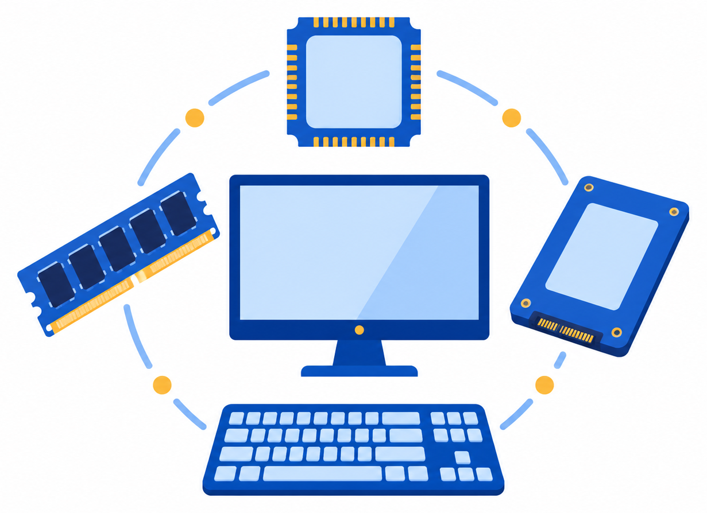
ASOSIY QISMLAR: PROTSESSOR, RAM, XOTIRA
Kompyuter bir nechta qismdan iborat va ular birga ishlaydi
Protsessor (CPU): ishlov beradi
RAM: tez, vaqtinchalik xotira
SSD yoki HDD: doimiy xotira
Monitor, klaviatura: chiqarish va kiritish
Manba: Dastur: Computer Science Foundation, 8-sinf (2026)
14
Notes:
⏱ 27.5–30-daqiqa (2.5 daq) · 4 ta bosish
Bu xarita: hozir har bir qismni birma-bir ko'ramiz. Avval protsessor, uning ikkita ko'rsatkichi (GHz va yadro), keyin RAM va xotira. Oxirida hammasini birga o'qib, kompyuterlarni taqqoslaymiz.
Manba: Dastur: Computer Science Foundation, 8-sinf (2026)

Slide 15

ASOSIY QISMLAR: PROTSESSOR, RAM, XOTIRA
Protsessor (CPU) kompyuterning miyasi: u hamma buyruqni bajaradi
CPU: Central Processing Unit, markaziy ishlov qurilmasi
Hisoblaydi, solishtiradi va ma'lumotni qismlarga uzatadi
Qismlarning ishini boshqaradi
Manba: Dastur: Computer Science Foundation, 8-sinf (2026)
15
Notes:
⏱ 30–32.5-daqiqa (2.5 daq) · 3 ta bosish
Odam miyasi tanani boshqargani kabi, protsessor kompyuterni boshqaradi. Dasturdagi har bir buyruqni u bajaradi: hisoblash, solishtirish, ma'lumotni bir joydan ikkinchisiga uzatish. Protsessor qanchalik kuchli bo'lsa, shuncha tez ishlaydi. Keyingi slaydlarda kuchini nima belgilashini ko'ramiz.
Manba: Dastur: Computer Science Foundation, 8-sinf (2026)

Slide 16
ASOSIY QISMLAR: PROTSESSOR, RAM, XOTIRA
Protsessor nomidagi raqam odatda uning kuchini ko'rsatadi
Intel Core
i3, i5, i7: raqam kattaroq bo'lsa, odatda kuchliroq
AMD Ryzen
3, 5, 7: xuddi shunday
Avlod
ishlab chiqarilgan yil guruhi; yangi avlod odatda tezroq
Manba: Dastur: Computer Science Foundation, 8-sinf (2026)
16
Notes:
⏱ 32.5–35-daqiqa (2.5 daq) · 3 ta bosish
Intel va AMD ikki alohida kompaniya, ikkalasi ham protsessor ishlab chiqaradi. Nomidagi raqam kattaroq bo'lsa, protsessor odatda kuchliroq. Lekin bir xil avlod ichida taqqoslang: eski avlod i5 yangi avlod i3 dan sekin bo'lishi mumkin. Shuning uchun faqat raqamga qarab hukm qilmang.
Manba: Dastur: Computer Science Foundation, 8-sinf (2026)

Slide 17
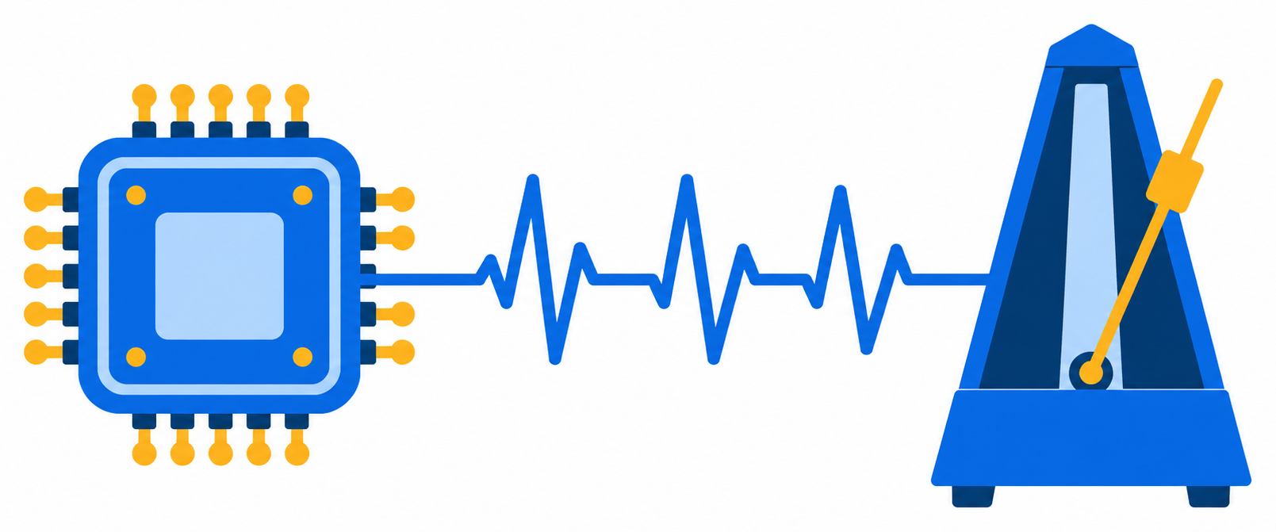
ASOSIY QISMLAR: PROTSESSOR, RAM, XOTIRA
GHz protsessor bir sekundda necha milliard marta tik-tik qilishini bildiradi
Giga (G) milliard degani
2 GHz: sekundiga 2 milliard tik-tik
4 GHz: sekundiga 4 milliard tik-tik
GHz katta bo'lsa, bitta ish tezroq bajariladi
Manba: Dastur: Computer Science Foundation, 8-sinf (2026)
17
Notes:
⏱ 35–37.5-daqiqa (2.5 daq) · 4 ta bosish
Protsessor ichida ko'rinmas soat bor. U juda tez tik-tik qiladi va har tik-tikda protsessor kichik qadam qo'yadi. Rasmiy nomi "takt", lekin siz "tik-tik" deb tushuntiring. GHz, ya'ni gigagerts, shu tik-tiklar sonini ko'rsatadi. Bitta ishni, masalan, katta faylni ochishni, katta GHz tezlashtiradi.
Manba: Dastur: Computer Science Foundation, 8-sinf (2026)

Slide 18

ASOSIY QISMLAR: PROTSESSOR, RAM, XOTIRA
Yadro protsessor ichidagi ishchi: yadro ko'p bo'lsa, ishlar bir vaqtda bajariladi
1 kassa: uzun navbat. 4 kassa: navbat qisqa
1 yadro bir vaqtda 1 ta ish bajaradi
4 yadro bir vaqtda 4 ta ish bajaradi
Manba: Dastur: Computer Science Foundation, 8-sinf (2026)
18
Notes:
⏱ 37.5–40-daqiqa (2.5 daq) · 3 ta bosish
Do'konda bitta kassa bo'lsa, hamma navbatda turadi. To'rtta kassa bo'lsa, to'rt kishi bir vaqtda xizmat oladi. Yadro ham shunday: u protsessor ichidagi ishchi. Brauzer, musiqa va hujjat bir vaqtda ochiq bo'lsa, ko'p yadro hammasiga yetib boradi.
Manba: Dastur: Computer Science Foundation, 8-sinf (2026)

Slide 19
SAVOL · O'YLAB KO'RING
A: 4 GHz, 2 yadro. B: 3 GHz, 8 yadro. Ko'p ishga qaysi biri yaxshi?
A
A, chunki GHz katta
B
B, chunki yadro ko'p
C
Ikkalasi bir xil
D
Aytib bo'lmaydi
Javob: Ko'p ishni bir vaqtda bajarish uchun yadro soni muhimroq.
Manba: Dastur: Computer Science Foundation, 8-sinf (2026)
19
Notes:
⏱ 40–43-daqiqa (3 daq) · 1 ta bosish
Peer instruction: 1) har kim alohida ovoz beradi (qo'l ko'tarish). 2) To'g'ri javob 30–70% bo'lsa, 2 daqiqa yonidagi bilan muhokama (“sherigingizni ishontiring”), keyin qayta ovoz. 70% dan ko'p bo'lsa, qisqa tushuntirib davom eting; 30% dan kam bo'lsa, qayta tushuntiring. 3) Bosib javobni oching.
Noto'g'ri variantlar nega jalb qiladi: "A": "GHz katta bo'lsa, doim tezroq" degan keng tarqalgan xato. GHz bitta ishni tezlashtiradi, lekin ko'p ishni bir vaqtda bajarish uchun yadro kerak.
Manba: Dastur: Computer Science Foundation, 8-sinf (2026)

Slide 20

ASOSIY QISMLAR: PROTSESSOR, RAM, XOTIRA
RAM ish stoli, xotira esa shkaf: biri tez, biri doimiy
RAM (ish stoli): juda tez, hozirgi ishlar shu yerda
RAM elektr o'chsa tozalanadi
Xotira (shkaf): sekinroq, fayllar doimiy saqlanadi
Manba: Dastur: Computer Science Foundation, 8-sinf (2026)
20
Notes:
⏱ 43–45.5-daqiqa (2.5 daq) · 3 ta bosish
RAM tezkor xotira. Ish stoliga hozir ishlatayotgan narsangizni qo'yasiz. Stol kichik, lekin hamma narsa qo'l ostida. Shkafga hamma narsani saqlaysiz: u katta, lekin kerakli narsani olish ko'proq vaqt oladi. Elektr o'chganda stoldagi hamma narsa tozalanadi, shkafdagisi qoladi.
Manba: Dastur: Computer Science Foundation, 8-sinf (2026)

Slide 21
ASOSIY QISMLAR: PROTSESSOR, RAM, XOTIRA
Dastur ochilganda xotiradan RAM'ga ko'chadi, protsessor RAM bilan ishlaydi
SSD (xotira)
RAM
CPU
Ekran
saqlanadi
yuklanadi
hisoblaydi
ko'rsatadi
Manba: Dastur: Computer Science Foundation, 8-sinf (2026)
21
Notes:
⏱ 45.5–48-daqiqa (2.5 daq) · 4 ta bosish
Dastur fayli xotirada (shkafda) turadi. Siz uni ochganingizda u RAM'ga (ish stoliga) ko'chiriladi, chunki protsessor juda tez ishlaydi, xotira esa undan sekinroq. Protsessor RAM'dagi nusxa bilan ishlaydi va natijani ekranda ko'rasiz. Shuning uchun RAM ko'p bo'lsa, ko'p dastur bir vaqtda ochiq tura oladi.
Manba: Dastur: Computer Science Foundation, 8-sinf (2026)

Slide 22
SAVOL · O'YLAB KO'RING
Hujjat saqlanmagan holda kompyuterning elektri o'chdi. Nima yo'qoladi?
A
Butun SSD tozalanadi
B
RAM'dagi saqlanmagan ish yo'qoladi
C
Protsessor buziladi
D
Hech narsa yo'qolmaydi
Javob: RAM vaqtinchalik xotira: elektr o'chsa, ichidagi saqlanmagan ish yo'qoladi.
Manba: Dastur: Computer Science Foundation, 8-sinf (2026)
22
Notes:
⏱ 48–51-daqiqa (3 daq) · 1 ta bosish
Peer instruction: 1) har kim alohida ovoz beradi (qo'l ko'tarish). 2) To'g'ri javob 30–70% bo'lsa, 2 daqiqa yonidagi bilan muhokama (“sherigingizni ishontiring”), keyin qayta ovoz. 70% dan ko'p bo'lsa, qisqa tushuntirib davom eting; 30% dan kam bo'lsa, qayta tushuntiring. 3) Bosib javobni oching.
Noto'g'ri variantlar nega jalb qiladi: "Butun SSD tozalanadi": xotira doimiy, undagi fayllar qoladi. "Hech narsa yo'qolmaydi": saqlanmagan hujjat hali xotiraga yozilmagan, u faqat RAM'da edi.
Manba: Dastur: Computer Science Foundation, 8-sinf (2026)

Slide 23
ASOSIY QISMLAR: PROTSESSOR, RAM, XOTIRA
SSD odatda HDD'dan tezroq
SSD
zamonaviy xotira turi; tez ishlaydi
HDD
eskiroq xotira turi; odatda sekinroq
Manba: Dastur: Computer Science Foundation, 8-sinf (2026)
23
Notes:
⏱ 51–52.5-daqiqa (1.5 daq) · 2 ta bosish
Ikkalasi ham fayllarni doimiy saqlaydi. Farqi tezlikda: SSD'li kompyuter tez yoqiladi va dasturlar tez ochiladi. Zamonaviy noutbuklarning ko'pchiligida SSD bor. Ularning ichki tuzilishini va boshqa farqlarini 4-mavzuda ko'ramiz.
Manba: Dastur: Computer Science Foundation, 8-sinf (2026)

Slide 24
ASOSIY QISMLAR: PROTSESSOR, RAM, XOTIRA
GPU rasm va video uchun alohida protsessor (qo'shimcha)
GPU
grafik protsessor; tasvir, o'yin va video bilan ishlaydi
Integrated
protsessor ichida; oddiy ishga yetadi
Dedicated
alohida karta; o'yin va video montaj uchun
Manba: Dastur: Computer Science Foundation, 8-sinf (2026)
24
Notes:
⏱ 52.5–54-daqiqa (1.5 daq) · 3 ta bosish
Bu dastur tashqarisidagi qo'shimcha ma'lumot, qisqa ayting. GPU o'yin va videoda minglab nuqtani bir vaqtda hisoblaydi. Oddiy ishda protsessorning ichidagi GPU yetadi. O'yin va montaj uchun alohida kartani olishadi.
Manba: Dastur: Computer Science Foundation, 8-sinf (2026)

Slide 25
03
Xususiyatlarni o'qish va taqqoslash
Notes:
⏱ 54–54.5-daqiqa (0.5 daq)

Slide 26
XUSUSIYATLARNI O'QISH VA TAQQOSLASH
Texnik xususiyatlar to'rtta o'lchamda yoziladi
1 TB = 1024 GB
Xususiyat | Birlik | Misol
Protsessor tezligi | GHz | 3.5 GHz
Yadro soni | ta | 8 yadro
RAM | GB | 16 GB
Xotira | GB yoki TB | 512 GB, 1 TB
Manba: Dastur: Computer Science Foundation, 8-sinf (2026)
26
Notes:
⏱ 54.5–56.5-daqiqa (2 daq) · 1 ta bosish
Do'konda yoki saytda kompyuter tavsifini ko'rganingizda aynan shu to'rttasini qidiring. GB gigabayt, TB terabayt. Bir terabayt 1024 gigabayt: bu o'lchov birliklarini o'tgan darsda ko'rgan edik. Ular qancha katta bo'lsa, kompyuter shuncha ko'p narsani sig'diradi.
Manba: Dastur: Computer Science Foundation, 8-sinf (2026)

Slide 27
XUSUSIYATLARNI O'QISH VA TAQQOSLASH
Zamonaviy dasturlar kuchli kompyuter talab qiladi, shuning uchun xususiyatni bilish muhim
Brauzerda ko'p oyna ochilsa, RAM tez to'ladi
O'yin, video va sun'iy intellekt ko'p RAM va kuchli protsessor istaydi
Ish turi | RAM (taxminan)
Oddiy ish: matn, brauzer | 8 GB
Ko'p dastur bir vaqtda | 16 GB
Montaj, o'yin, sun'iy intellekt | 32 GB
Manba: HP, How much RAM do I need (2026); taxminiy qiymatlar
27
Notes:
⏱ 56.5–59-daqiqa (2.5 daq) · 2 ta bosish
Bu qiymatlar taxminiy, kompyuter ishlab chiqaruvchilarining tavsiyalari. Maqsad: hozirgi dasturlar ilgarigidan ko'p resurs talab qiladi. Besh yil oldingi kompyuter bugungi vazifalar uchun sekin bo'lishi mumkin. Shuning uchun kompyuter olishdan oldin xususiyatlarini o'qiy olish muhim.
Manba: HP, How much RAM do I need (2026); taxminiy qiymatlar

Slide 28
XUSUSIYATLARNI O'QISH VA TAQQOSLASH
Kompyuter ko'pincha eng kuchsiz qismi darajasida ishlaydi
Bitta kuchli qism butun kompyuterni tezlashtirmaydi
Qismlar bir-biriga mos bo'lishi kerak
 | CPU | RAM | Natija
P | i7 | 4 GB | Sekin
Q | i5 | 16 GB | Tez
Manba: Dastur: Computer Science Foundation, 8-sinf (2026)
28
Notes:
⏱ 59–61.5-daqiqa (2.5 daq) · 2 ta bosish
Zanjir eng zaif halqasi darajasida mustahkam bo'ladi. Kompyuter ham shunday: protsessor kuchli bo'lsa ham, RAM 4 GB bo'lsa, ko'p dastur ochilganda kompyuter sekinlashadi. Shuning uchun kompyuter tanlaganda faqat bitta ko'rsatkichga emas, hammasiga qarang.
Manba: Dastur: Computer Science Foundation, 8-sinf (2026)

Slide 29
XUSUSIYATLARNI O'QISH VA TAQQOSLASH
Laptop B Laptop A'dan har uchala ko'rsatkichda kuchli
Laptop A
Laptop B
Core i3
4 GB RAM
128 GB SSD
Core i5
16 GB RAM
512 GB SSD
Manba: Dastur: Computer Science Foundation, 8-sinf (2026)
29
Notes:
⏱ 61.5–64.5-daqiqa (3 daq) · 8 ta bosish
Hammasi birga ko'rinsin. B'da protsessor kuchliroq, RAM to'rt baravar ko'p, xotira to'rt baravar katta. Aynan shunday javob bering: "B kuchliroq, chunki protsessori kuchliroq va RAM'i ko'p". Sabab har doim raqamlar bilan aytiladi.
Manba: Dastur: Computer Science Foundation, 8-sinf (2026)

Slide 30
XUSUSIYATLARNI O'QISH VA TAQQOSLASH
Uch kompyuter bor, endi har biriga o'z egasini topamiz
 | Protsessor | Yadro | RAM | Xotira
X | Core i3 | 2 | 4 GB | 128 GB SSD
Y | Core i5 | 6 | 16 GB | 512 GB SSD
Z | Core i7 | 8 | 32 GB | 1 TB SSD
Manba: Dastur: Computer Science Foundation, 8-sinf (2026)
30
Notes:
⏱ 64.5–66-daqiqa (1.5 daq)
Jadvalni birga o'qing. Hozir juftlikda ishlaysiz: uch odamga uch kompyuter tanlaysiz. Odamlar: maktab o'quvchisi (matn, brauzer), ofis xodimi (ko'p dastur bir vaqtda), video muharriri (og'ir montaj).
Manba: Dastur: Computer Science Foundation, 8-sinf (2026)

Slide 31
NAVBAT SIZDA · JUFTLIKDA
Uch odamga uch kompyuter tanlang
8 DAQ
Maktab o'quvchisi, ofis xodimi va video muharriri uchun bittadan kompyuter tanlang
Har biriga sabab ayting: RAM va yadro soni bilan
Savol: nega o'quvchiga Z kompyuter shart emas?
31
Notes:
⏱ 66–74-daqiqa (8 daq)
Juftliklarni aylanib chiqing. Agar o'quvchi faqat "Z eng yaxshi" desa, so'rang: "O'quvchiga u nima uchun kerak?". Muhimi: eng kuchli emas, vazifaga mos kompyuterni tanlash. Oxirida bir-ikki juftlikdan javobini eshiting.
Qatorlar orasida yurib, ekranlarga qarang. Vaqtning yarmida qiynalayotganlarga maslahatni ko'rsating.
Maslahat: Kutilgan javob: o'quvchi uchun X yoki Y (matn va brauzer uchun 4 GB yetmasligi mumkin, 8 GB dan boshlang), ofis xodimi uchun Y (16 GB, 6 yadro), video muharriri uchun Z (32 GB, 8 yadro). Z o'quvchiga shart emas, chunki oddiy ish uchun 8 GB RAM yetadi; qimmat xususiyat ortiqcha.
Manba: Dastur: Computer Science Foundation, 8-sinf (2026)

Slide 32
XULOSA
Nimani eslab qolish kerak
01
Kompyuterlar turlicha, lekin hammasi kiritish, ishlov, saqlash, chiqarishdan o'tadi
02
Protsessor ishlaydi, RAM tez va vaqtinchalik, xotira sekin lekin doimiy
03
GHz tezlikni, yadro bir vaqtdagi ishlar sonini bildiradi
04
Ikki kompyuterni raqamlar bilan solishtirib, sabab keltirish mumkin
32
Notes:
⏱ 74–76-daqiqa (2 daq) · 4 ta bosish
Har bir fikrni bitta jumla bilan takrorlang va o'quvchilardan so'rang. Boshidagi savolga qayting: bir telefon tez, boshqasi sekin, chunki protsessori, RAM'i va xotirasi turlicha. Endi buni raqamlar bilan tushuntira olasiz.
Vaqt bo'lsa, har bir bandni ochishdan oldin talabalardan aytib berishni so'rang.
Manba: Dastur: Computer Science Foundation, 8-sinf (2026)

Slide 33
CHIQISH SAVOLI · 3 DAQIQA
Ketishdan oldin qog'ozga javob yozing
Telefonda rasmga olishning to'rt qadamini ayting.
A: Core i3, 4 GB RAM. B: Core i5, 16 GB RAM. Qaysi biri kuchliroq va nega?
33
Notes:
⏱ 76–78-daqiqa (2 daq)
Javoblarni qog'ozga yozdiring. Birinchi savol: kamera (kiritish), protsessor (ishlov), xotira (saqlash), ekran (chiqarish). Ikkinchisi: B, chunki protsessori kuchliroq va RAM'i to'rt baravar ko'p.
Javoblarni yig'ib oling; keyingi darsdan oldin o'qing va darsni eng ko'p uchragan bo'shliqdan boshlang.
Manba: Dastur: Computer Science Foundation, 8-sinf (2026)

